Slide 1
LOS CONTRARIOS I

Slide 2


GRANDE
PEQUEÑO

Slide 3
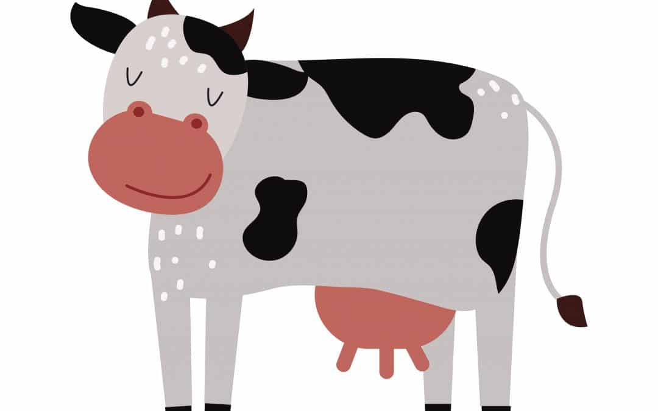
¿CÓMO ES ESTA VACA? señalamos la grande y esperamos a que diga GRANDE
¿CÓMO ES ESTA VACA? Señalamos la pequeña y esperamos a que diga PEQUEÑA

Slide 4
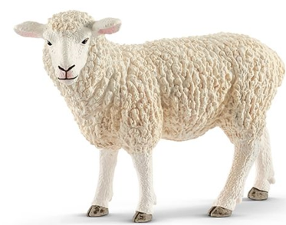
¿CÓMO ES ESTA OVEJA? (señalamos)

Slide 5

¿CÓMO ES ESTE DELFÍN?

Slide 6
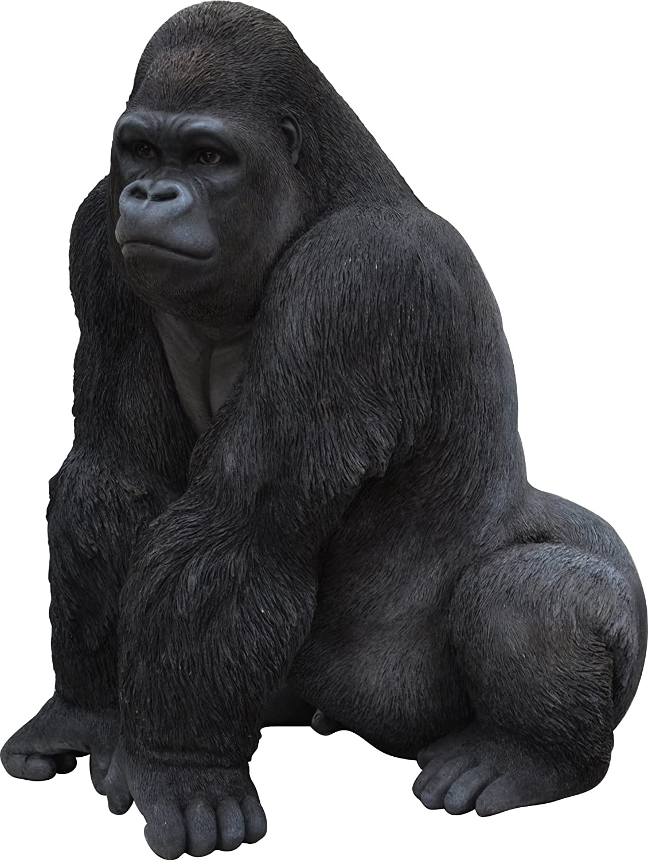
¿CÓMO ES ESTE GORILA?

Slide 7
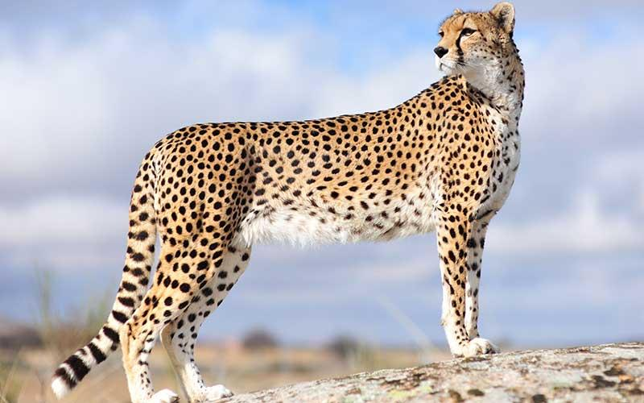
¿CÓMO ES ESTE GUEPARDO?

Slide 8


LLENO
VACÍO

Slide 9
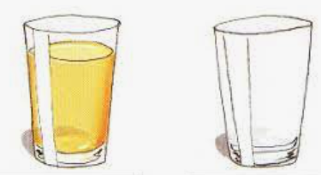
¿CÓMO ESTÁ ESTE VASO?

Slide 10
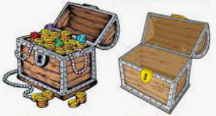
¿CÓMO ESTÁ ESTE COFRE DEL TESORO?

Slide 11

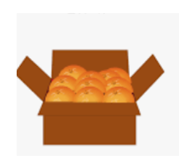
¿CÓMO ESTÁ ESTA CAJA?

Slide 12


¿CÓMO ESTÁ ESTE BOTE DE PALOMITAS?

Slide 13
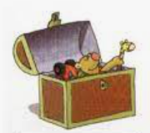
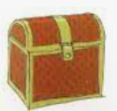
ABIERTO
CERRADO

Slide 14


¿CÓMO ESTÁ ESTA PUERTA?

Slide 15

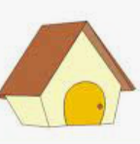
¿CÓMO ESTÁ ESTA CASETA?

Slide 16


¿CÓMO ESTÁ ESTE LIBRO?

Slide 17


¿CÓMO ESTÁ ESTE PARAGUAS?

Slide 18
¿CÓMO ESTÁ ESTA PUERTA?

Slide 19
¿CÓMO ESTÁ ESTA PUERTA?

Slide 20
¿CÓMO ESTÁ ESTE LIBRO?

Slide 21
¿CÓMO ESTÁ ESTE PARAGUAS?

Slide 22
¿CÓMO ESTÁ ESTE PARAGUAS?

Slide 23

